Slide 1
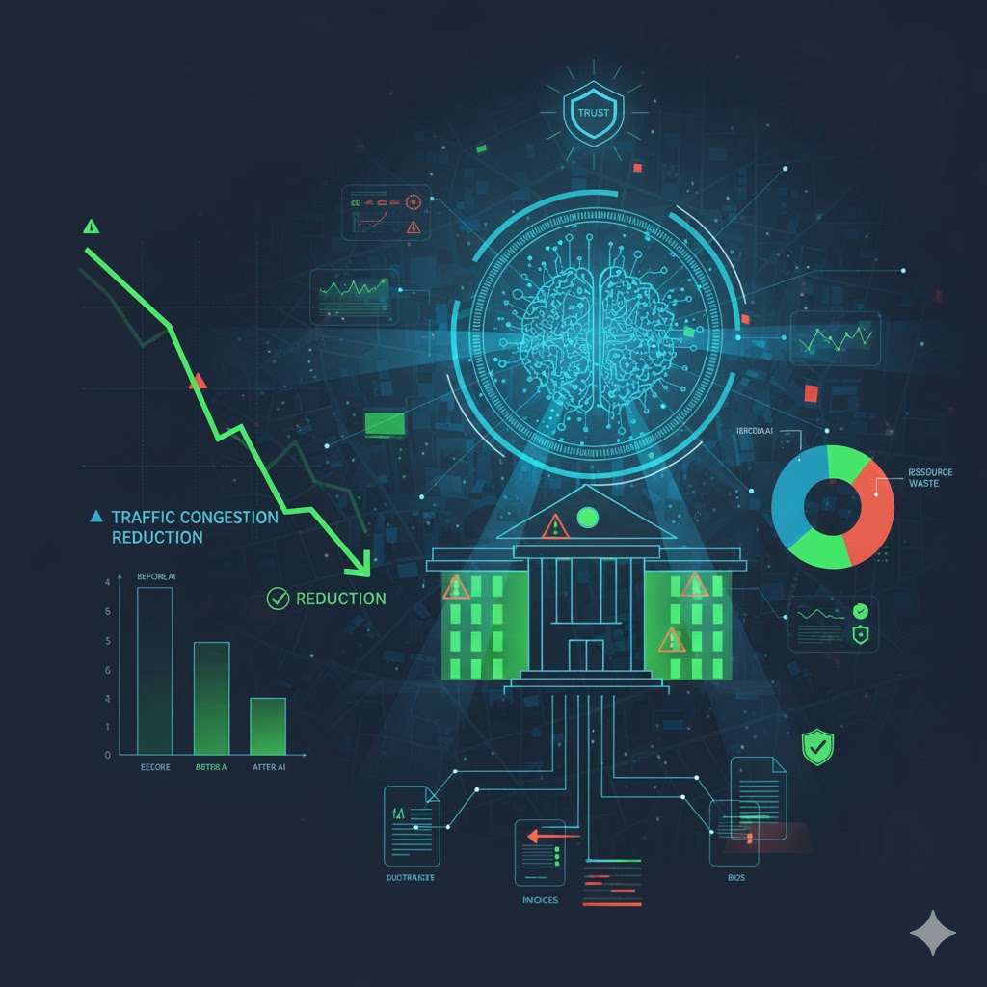
Pravosudni Skener AI (2032): – Moja uloga u borbi protiv korupcije

Slide 2
Uvod:
Vizija Mladih za Transparentnu BiH
Kao mlada inženjerka informatike u Bosni i Hercegovini, oduvijek me frustrirala raširenost korupcije, posebno u javnim nabavkama. Znala sam da naša zemlja zaslužuje bolje i da tehnologija može biti ključni saveznik u borbi za pravdu i transparentnost. Upravo ta vizija me je vodila kroz razvoj projekta koji će promijeniti paradigmu.
Prije nekoliko godina, postavila sam sebi ambiciozan cilj: razviti sistem koji će preduhitriti korupciju, umjesto da je samo otkriva nakon što šteta nastane. Kroz godine predanog rada, istraživanja i saradnje sa timom entuzijasta, razvili smo Pravosudni Skener AI (2032). Njegova implementacija u pravosuđe i regulatorna tijela Bosne i Hercegovine donijela je revoluciju, rezultirajući zapanjujućim i dokumentovanim 75% smanjenjem korupcije na visokom nivou u sektoru javnih nabavki.

Slide 3

Nastanak Ideje: Od Lokalnih Podataka do Globalne Vizije
Moja inspiracija proizašla je iz duboke analize problema u BiH. Vidjela sam kako se tenderi ponavljaju, kako se specifikacije prilagođavaju, kako "firme duhovi" niču preko noći. Kao informatičar, znala sam da ovi obrasci nisu slučajni – oni su bili tragovi.
"Šta ako bismo mogli sve te tragove povezati?", pitala sam se. Ideja je bila stvoriti inteligentan sistem koji bi mogao "čitati" između redova, prepoznavati sumnjive obrasce i upozoravati na potencijalnu korupciju prije nego što bude kasno. To je bio početak "Pravosudnog Skenera AI".

Slide 4
Arhitektura Mog Projekta: Kako Funkcionira "Pravosudni Skener AI"
Pravosudni Skener AI (PS-AI) nije samo aplikacija, već sveobuhvatna digitalna infrastruktura koju sam dizajnirala s ciljem integracije i analize masivnih setova podataka.
3.1. Prikupljanje i Unifikacija Podataka: Temelj Moje Inovacije
Prvi korak bio je najizazovniji: integracija podataka iz različitih, često nepovezanih izvora u BiH. Postavila sam sistem koji se u realnom vremenu povezuje sa:
Centralnim registrom javnih nabavki BiH: Svaki objavljeni tender, svaka ponuda, svaki ugovor.
Agencijom za finansije i budžet: Praćenje budžetskih izdvajanja i toka novca.
Registar poslovnih subjekata i poreske uprave: Vlasničke strukture kompanija, povezana lica, historijat poslovanja.
Pravosudni informacioni sistem: Sudski zapisi, istrage, presude.
Sve te podatke sam transformisala u uniformisan format i smjestila u moćan "Data Lake", stvarajući jedinstvenu, pretraživu bazu.

Slide 5
3.2. Jezgro Sistema: AI Motor za Otkrivanje Neslaganja (Anomaly Detection Engine)
Ovo je srce projekta, gdje se primjenjuje najsavremenija vještačka inteligencija.
Detekcija Sumnjivih Parametara (Pattern Recognition)
Kroz obuku na historijskim podacima (kako onim dokazanim slučajevima korupcije, tako i na normalnim nabavkama), moji ML algoritmi su naučili prepoznati stotine indikatora rizika:
"Crvene zastavice" u dokumentaciji: Prečesto mijenjanje tenderskih uslova, neobično kratki rokovi za ponudu, "krojenje" specifikacija da odgovaraju samo jednom ponuđaču.
Finansijske anomalije: Cijena ponude koja drastično odstupa od tržišne cijene, sumnjivo zaokruženi iznosi faktura.
Konzorcijske manipulacije: Otkrivanje skrivenih dogovora između ponuđača (npr. identične štamparske greške u ponudama).

Slide 6

Model Grafa Povezanosti (Graph Theory)
Moja najponosnija inovacija je sposobnost sistema da gradi kompleksne mape povezanosti.
Naša AI koristi grafovsku teoriju za analizu svih mogućih veza: službenika za nabavke, članova tenderskih komisija, vlasnika i direktora kompanija, pa čak i njihovih rodbinskih veza ili historijskih poslovnih partnerstava. Svaka sumnjiva, direktna ili indirektna veza – od zajedničkih bankovnih računa do istih sponzorstava na događajima – automatski generira visoki rezultat rizika.

Slide 7
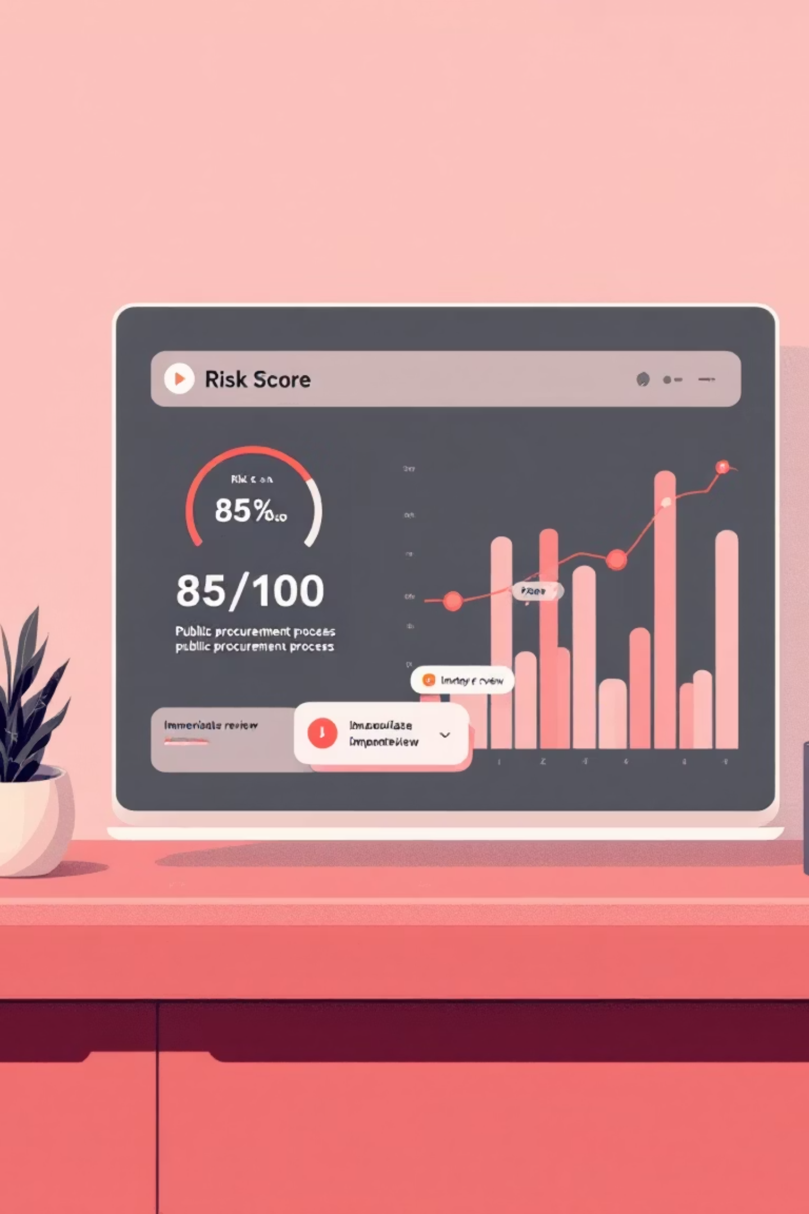

3.3. Izlaz i Rana Intervencija: Moj Sistem u Akciji
PS-AI ne samo da pronalazi anomalije, već svakom procesu javne nabavke dodjeljuje Rezultat Rizika (Risk Score) od 0 do 100.
Automatsko Prioritetiziranje:
Nabavke sa rezultatom iznad kritičnog praga (npr. 85/100) se automatski označavaju kao Visokorizične i šalju se na trenutnu reviziju (tzv. "Deep Dive").

Slide 8
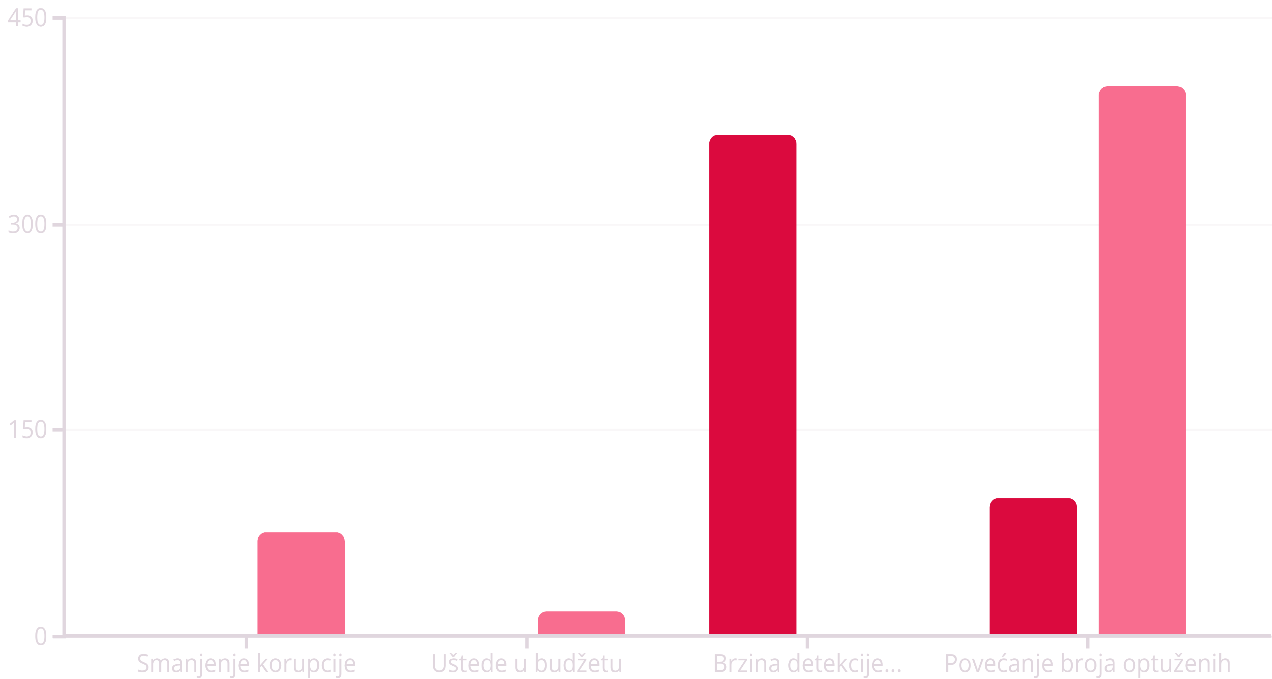
Dokumentovani Rezultati i Mjera Uspjeha u BiH
Nakon pune tri godine operativne implementacije Pravosudnog Skenera AI u pravosudne i regulatorne institucije Bosne i Hercegovine, postignuti rezultati potvrdili su moju viziju – tehnologija je zaista najjače oruđe protiv korupcije.
Ključni pokazatelji performansi (KPI) su drastično promijenili pejzaž javnih finansija i pravosuđa:
Grafički Prikaz Uticaja PS-AI (2032)
Kao inženjerka informatike, znam da su brojevi neoborivi, ali je vizualizacija ključna za razumijevanje. Ovaj grafikon jasno pokazuje kolika je razlika između reaktivnog sistema prije PS-AI (2029) i proaktivnog sistema nakon moje implementacije (2032).
Prije PS-AI (2029)
Nakon PS-AI (2032)

Slide 9


Objašnjenje Ključnih Metrika
75% Smanjenje Korupcije
18% Uštede u Budžetu
Ovo je najvažniji rezultat. Postignuto je kombinacijom efekta odvraćanja (znanje da sistem vidi sve) i visoke efikasnosti u otkrivanju i dokazivanju složenih šema korupcije na najvišem nivou.
Kroz proaktivno otkazivanje prenapuhanih ugovora i osiguravanje fer tržišne konkurencije zahvaljujući AI analizi, BiH je u tri godine uštedjela milijarde KM.

Slide 10



Brzina Detekcije (Sati/Dani)
Moja najveća informatička pobjeda. Prešli smo sa revizije koja traje godinama na prediktivnu analizu u realnom vremenu. AI nas upozorava prije nego što dođe do potpisivanja sumnjivog ugovora.
400% Povećanje Broja Optuženih
AI ne samo da otkriva veze, već generiše i detaljne, kvantitativne dokaze potrebne za pravosudnu akciju, čime je pravosuđe BiH dobilo moćan alat za konačno procesuiranje teških slučajeva korupcije.

